Slide 1
Как попасть на стажировку
в Яндекс
Фролов Василий

Slide 2

Кто я такой?
Василий aka jenniffr с волны 23_10_KZN
Прошел интенсив работая в отеле 2/2
Написал с diamondp бота для поиска пиров в кампусе
Сделал более 300 откликов, побывал на 15+ собесах
Перед стажкой подрабатывал курьером в Лавке
Победитель Career Buddy Of The Year 2024
После 2х стажировок остался Python разработчиком в Яндекс ID

Slide 3

О чем расскажу?
Моё мнение и опыт, а именно:
Как выбрать найти своё направление?
Как учиться и как понять, что пора?
Как собрать резюме, оформить гит?
Где искать вакансии и как пройти собеседования?
Как пройти стажку?
Что делать после выхода в штат?

Slide 4
Найди себя и цель

Slide 5
Как выбрать направление?
Не язык!
Выбрать то, что кажется самым интересным (а не самым простым)
Если таких направлений несколько - взять любое
Изучить свой выбор по опыту других людей и на рынке труда
Узнать, что в целом требуется для выхода на стажировку
Построить верхнеуровневую дорожную карту
Найти единомышленников. Не обязательно из Школы 21

Slide 6
Одна профессия на всю жизнь?
Один стек на всю жизнь?
Точно нет. Ты точно будешь менять свой стек
С огромной вероятностью будешь менять свою профессию
Делаешь важный выбор, но не окончательный
Всегда можешь передумать и попробовать другое
Вероятно, через какое-то время уйдешь из IT и digital :)

Slide 7

Узнай, что актуально в профессии
Стек, инструменты, подходы, и тд.
Стажки на FutureToday
Какие инструменты используются
Какие языки, фреймворки, библиотеки
Какие софты вам нужны
Что конкретно требуется от стажера, джуна:
На агрегаторах: hh.ru, fut.ru, changellenge.com
На карьерных сайтах компаний
fut.ru

Slide 8
Яндекс - рай на земле?
Нет, но тут хо ро шо
Яндекс имеет свои минусы:
Высокий порог входа
Немалая нагрузка (но сильно зависит от команды)
Есть компании которые платят больше
Плюсы. Очевидные: узнаваемость, ДМС, корп. питание, релокация
Много возможностей для обучения и роста
Комьюнити и корпоративная культура

Slide 9
























Чтобы дотянуться до луны

Slide 10






























Цельте в звёзды

Slide 11
Подбери свой трек обучения

Slide 12

Ты не первый
Найди рабочий roadmap
и повтори
roadmap.sh

Slide 13
Для чего нужна Школа 21?
Погрузиться в написание кода
Научиться учиться
Найти единомышленников
Погрузиться в IT и около

Slide 14
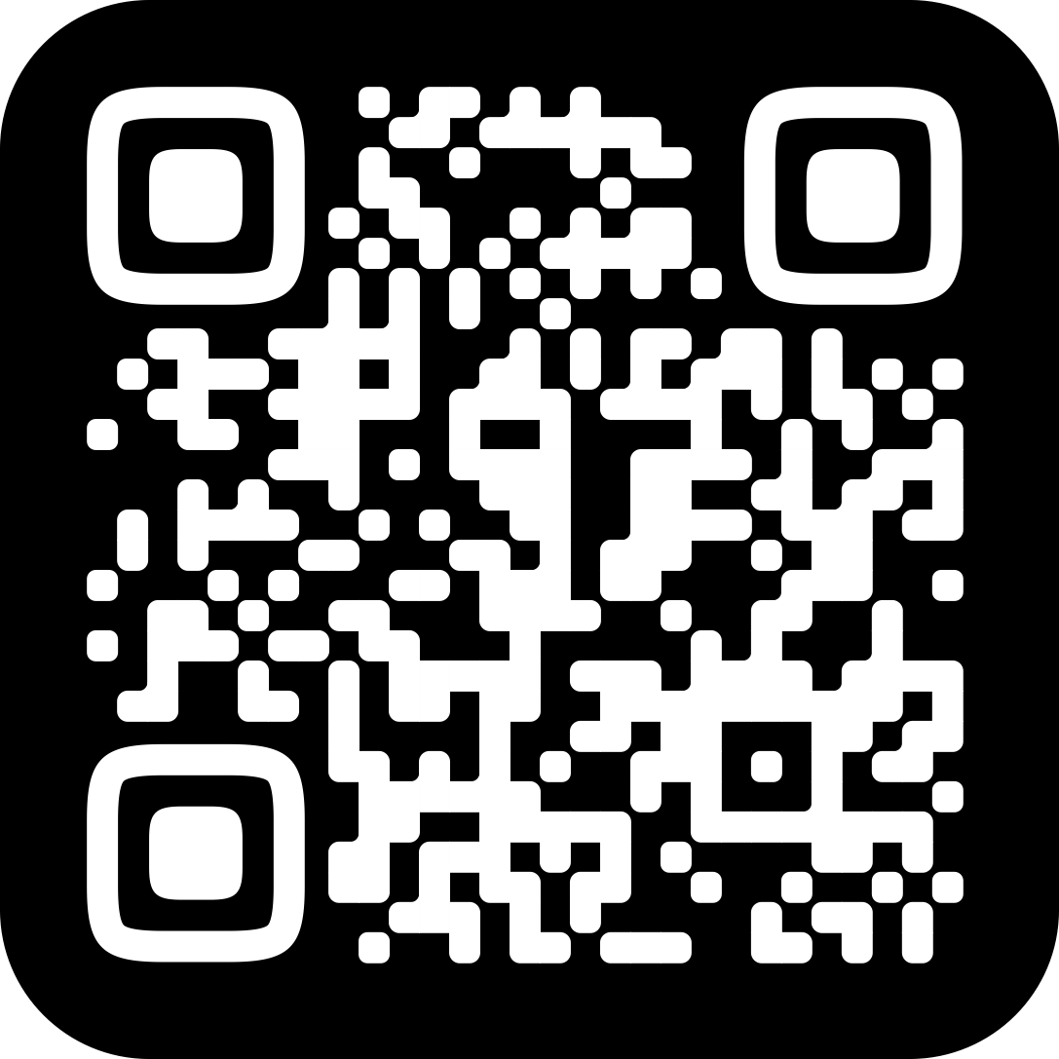


Дополнительное образование бустит
Книги, курсы и летние школы
Курсы на Stepik
ТГК с доп. образованием
Летние школы Яндекса
stepik.org
t.me/competech
yandex.ru/yaintern/schools/

Slide 15
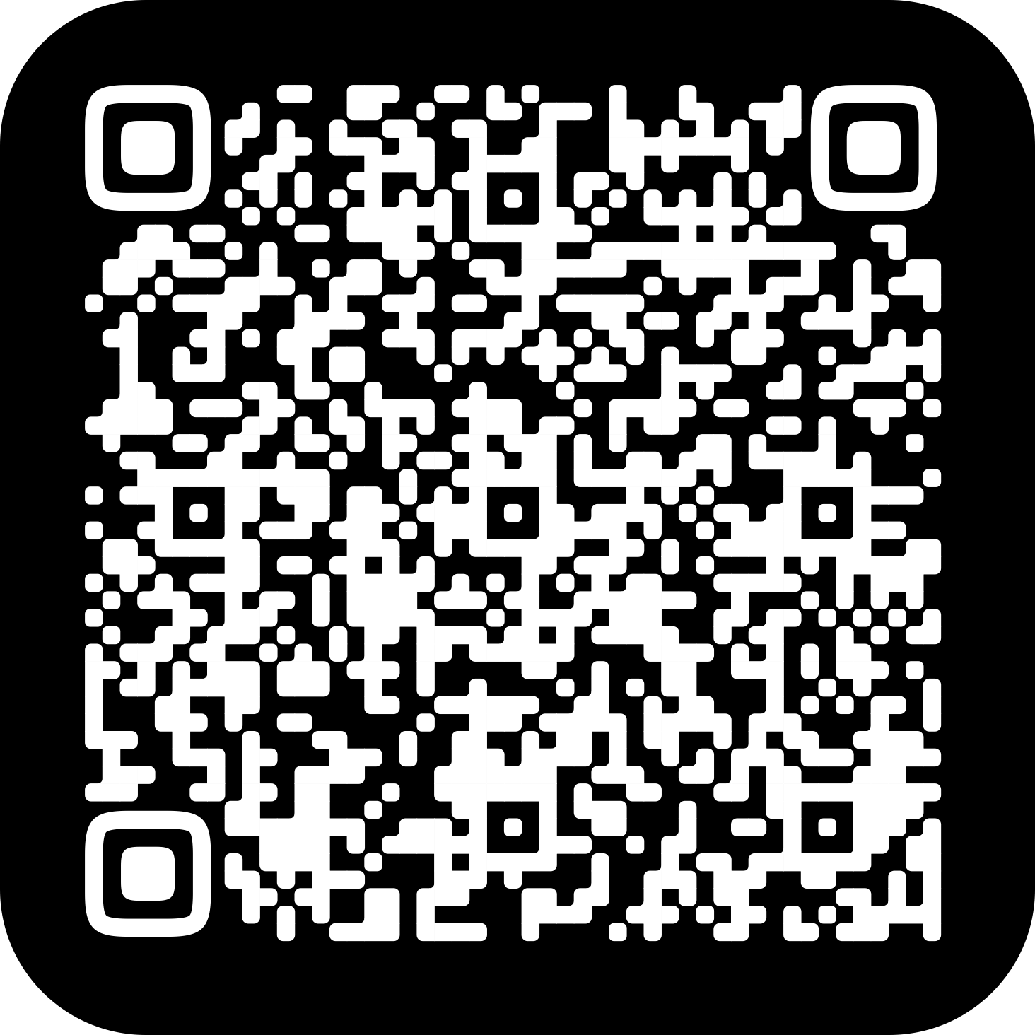
Пет-проекты
Примеры для всех
Актуальный стек
Красивое оформление
Не обязательно быть новатором
Можно делать пет-проект в группе
link

Slide 16


Алгоритмы не обязательны
Если вас устраивают приложения Сбера
Список задач с собесов:
leetcode.com

Slide 17
Как понять что пора?
Вы понимаете основной язык (инструмент) на котором работаете
Вы знаете 90% слов из вакансий на стажера
Вы владеете более 60% навыков из вакансии
Более 1го проекта в резюме
Если алгоритмы: вы решили 40+ задач на литкоде

Slide 18
Упакуй свой опыт

Slide 19
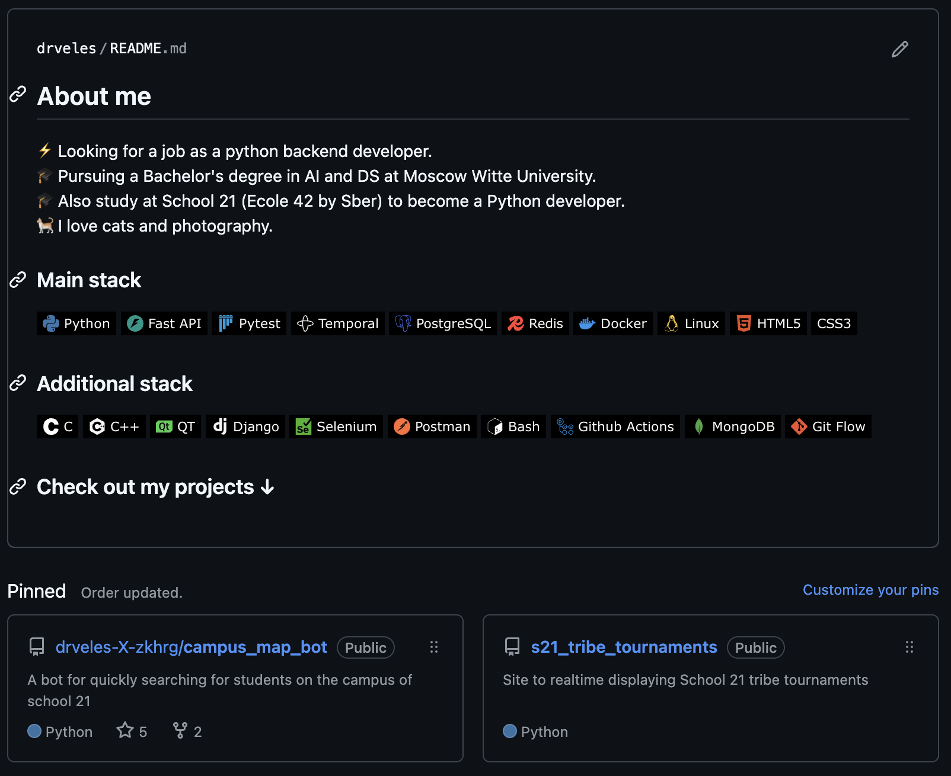
Оформляем гит
или портфолио
Приятный для:
Рекрутеров (стиль, стек)
Собеседующих (структура)
Экспертов (реализация)
Релевантное сверху
Не анонимный

Slide 20
Создаем резюме
Которое продаёт
Формат: hh.ru или LaTeX
Не более 2х страниц, желательно 1
Описан релевантный опыт
Весь стек прописан и выделен
Есть ссылки на проекты
Опыт расписан в буллет-поинтах
Проходит проверки ATS (робот)

Slide 21
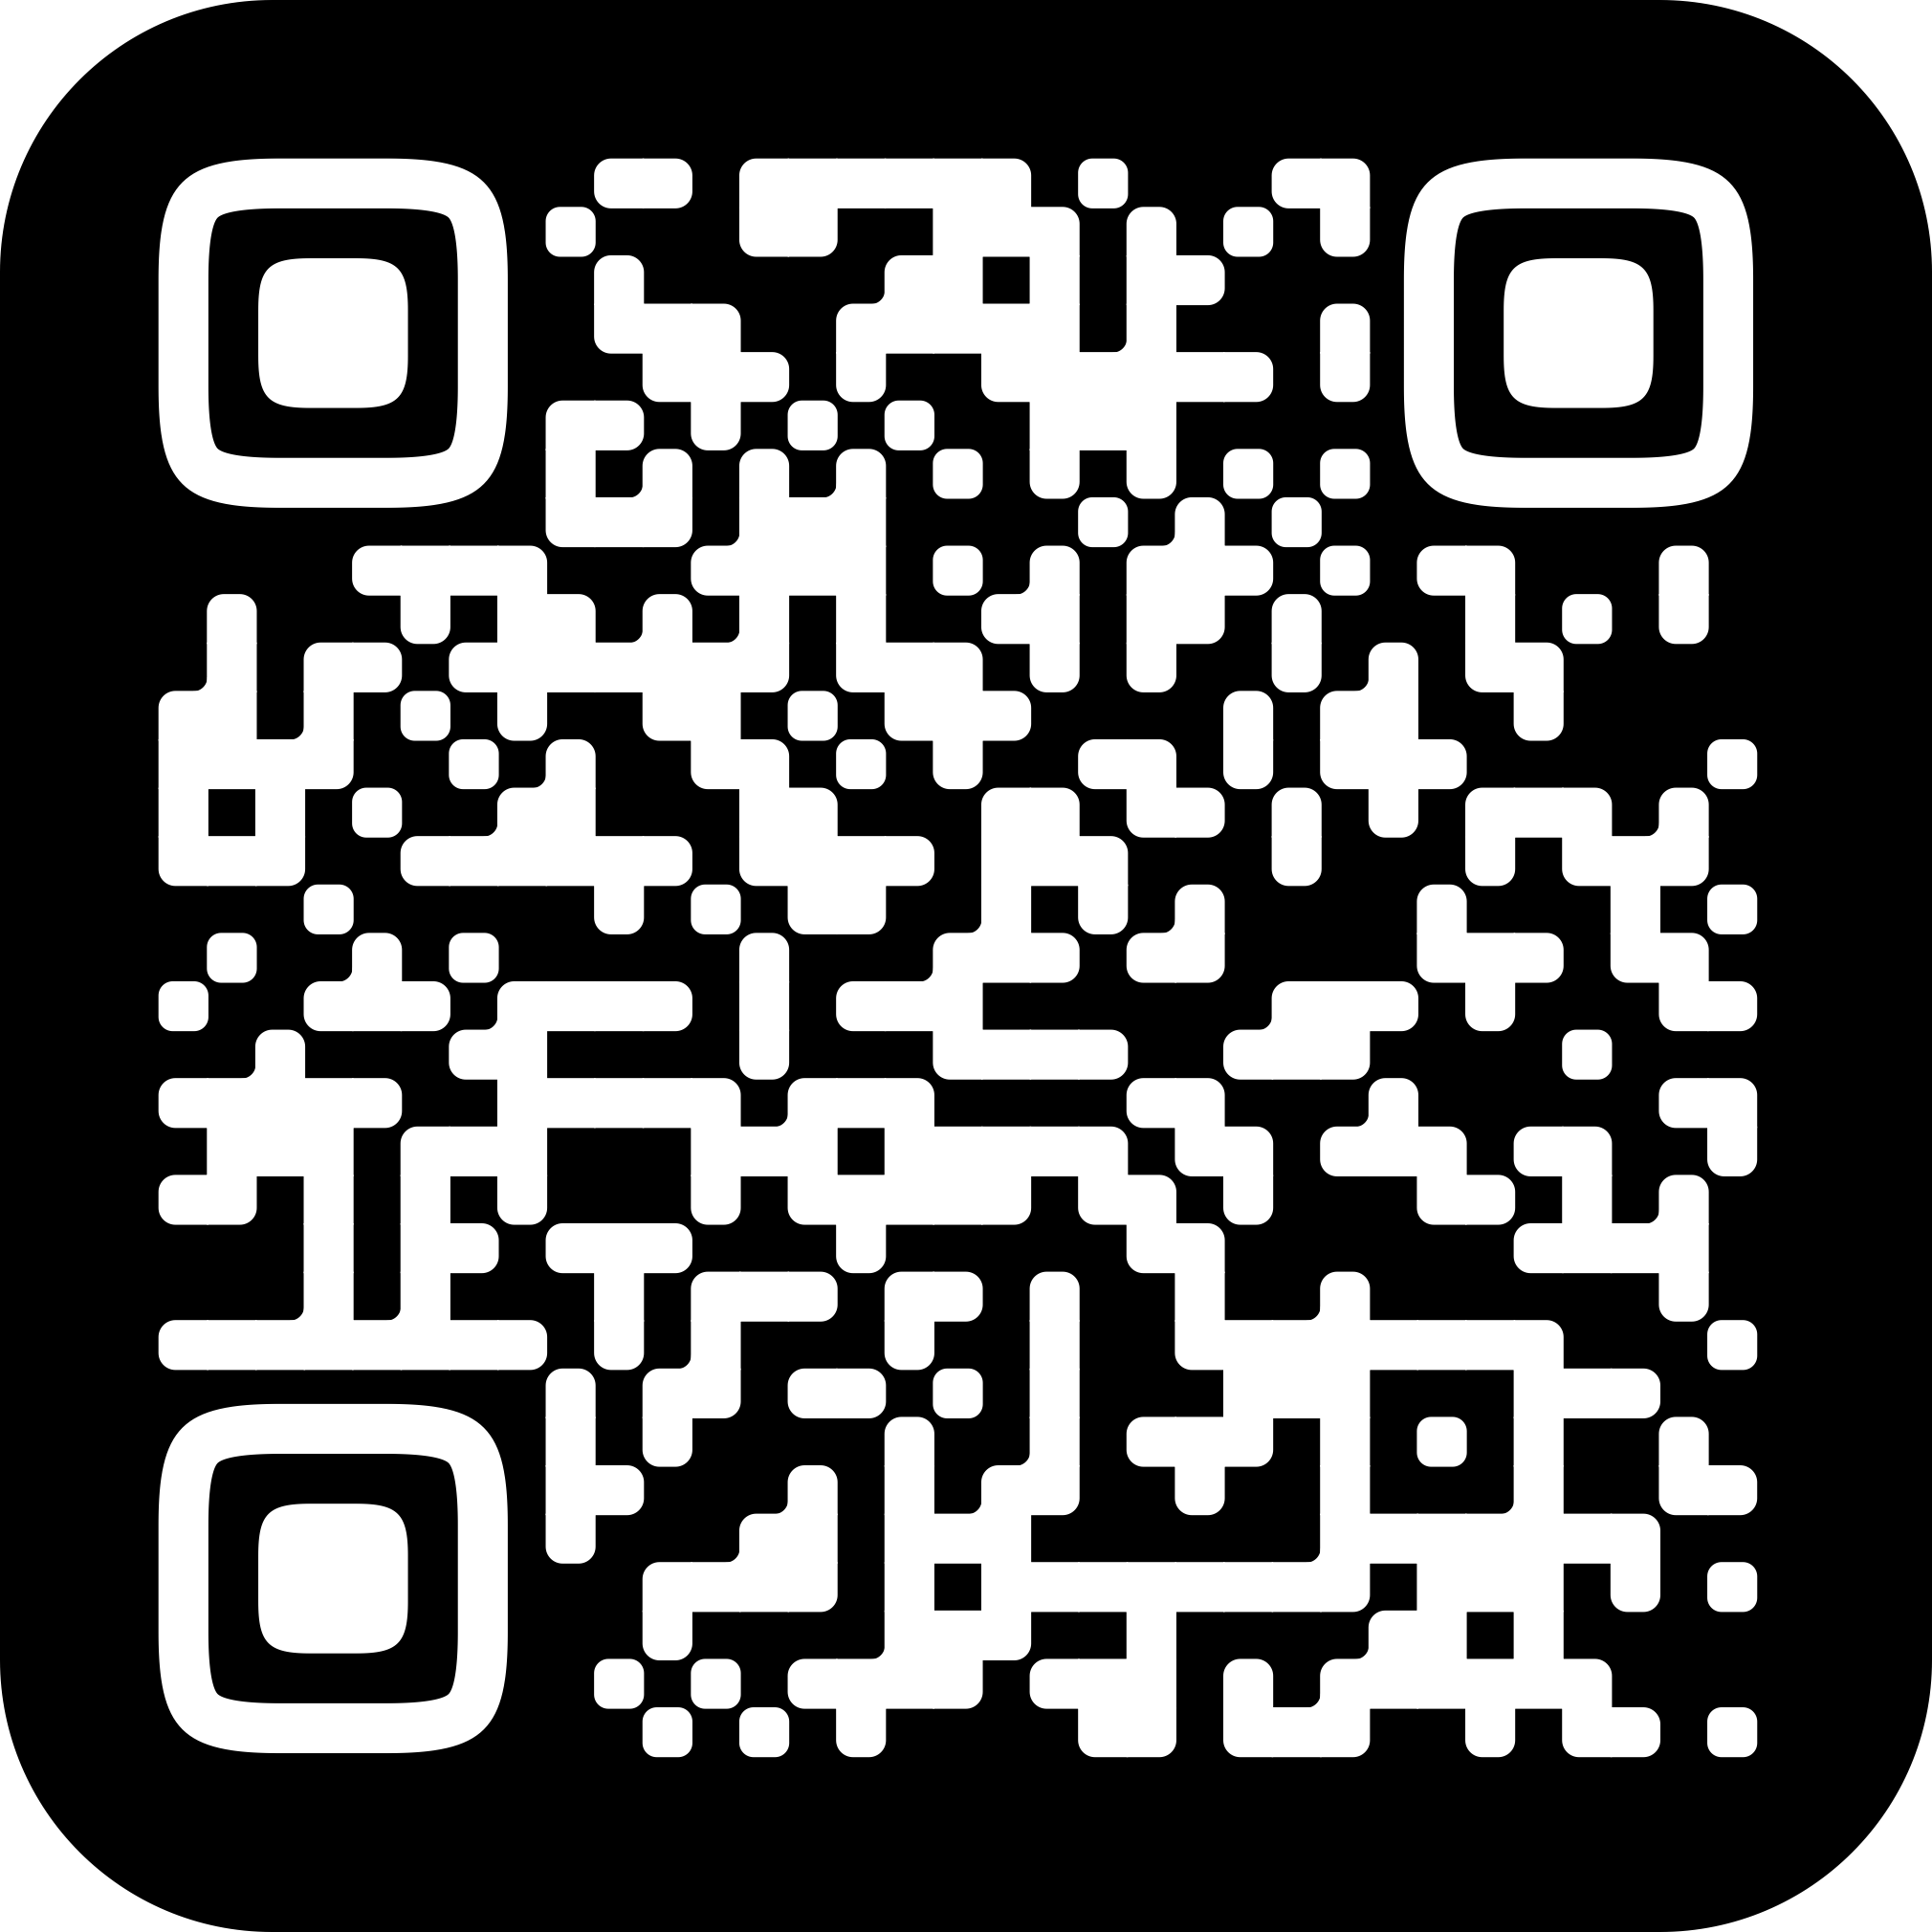
Больше примеров резюме в ТГК
Tech resume review

Slide 22
FAQ
Что делать если нет высшего?
Поступить или восстановиться или компенсировать дополнительным
Стоит ли крутить опыт?
На стажку точно нет, в штат - точно да
Нужно ли сопроводительное письмо?
Если хотите там работать - да

Slide 23
Продай свой опыт

Slide 24
Сколько и где откликаться?
Везде, пока не возьмут.
Только туда, где действительно хотелось бы работать
Туда где вы подходите частично или полностью
И туда, куда вы только мечаете попасть
Где конкретно:
Агрегаторы
Карьерные сайты компаний
По рефералке: чаты + нетворкинг

Slide 25
Контесты
и тестовые задания
Перед решением теста - поищи, что там могу спрашивать
Не проходите контесты “на холодную”
Найди тех, кто уже решал
Найди разборы заданий
Тестовые задания - шанс обновить портфолио

Slide 26
Какие собеседования бывают?
Скриннинг
HR
Технические
Алгоритмические
С командами
Смешанные

Slide 27
Как пройти эти собеседования
И пережить уйму отказов
Готовиться + готовиться
Списки вопросов
Видео реальных собеседований
Мок-собесы
Отдыхать в день собеса
Не чаще одного тех. собеса в день
Я против шпор и микро-наушников!

Slide 28
Выжми максимум

Slide 29
Стажировка - это возможность
Или что вообще значит “пройти стажировку”?
Возможность получить настоящий опыт
Возможность найти свою команду
Возможность попробовать и решить - это вообще моё?
Возможность познакомиться с новыми людьми
Вторая стажировка - не провал
Штатная позиция - не обязательно успех

Slide 30
Спрашивай, спрашивай, спрашивай
На стажке безлимит на вопросы!
Какие ожидания от меня на стажке?
Как настроить ___? Как получить ___?
Где находится ___? Как лучше сделать ___?
У кого спросить ___? Что такое ___ и как работает?
Можно с вами на встречку? Я могу сходить на это меро?
Где и как можно я могу отдохнуть?
Я справляюсь?

Slide 31
Будь готовым к отказам и критике
Далеко не всё будет получаться
Далеко не все будут рады вас видеть
Неявные ожидания - самые мерзкие
Рефлексируй, но не убивайся
Различай коструктив и токсичность

Slide 32
Двигайся дальше

Slide 33
Как бороться с синдромом самозванца?
Если ещё не уволили - значит на своём месте
Спроси обратную связь
Работай над ОС и собой
Продолжай обучаться
Отслеживай прогресс
Найди людей - с которыми ты растёшь

Slide 34
Пилюля от скуки
Как не перестать развиваться?
Не забывать, что в какой-то момент точно будет спад интереса
Человеку нужен человек. Поддержка и признание
Work-life balance. Он существует только если над ним работать
Отдыхать - это навык. Его тоже нужно качать!
Знать зачем это делаешь. За деньгами далеко не уйдешь
Идти туда где интереснее. Будь то профессия, компания, страна

Slide 35
Как стать профессионалом?
И | или руководителем
Чтобы стать профессионалом:
Учиться новому, стремиться знать всё в своей сфере
Учить других
Чтобы стать руководителем:
Набраться опыта в сфере - где хотите руководить
Начать руководить и продолжить учиться
Или (и) начать своё дело и набивать шишки там

Slide 36
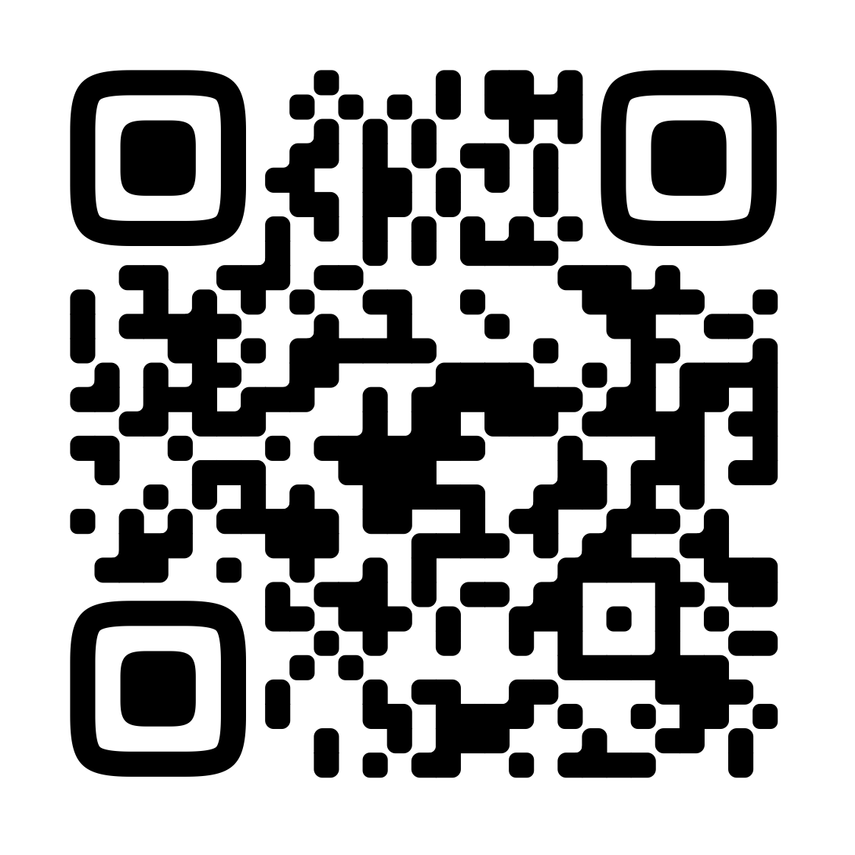
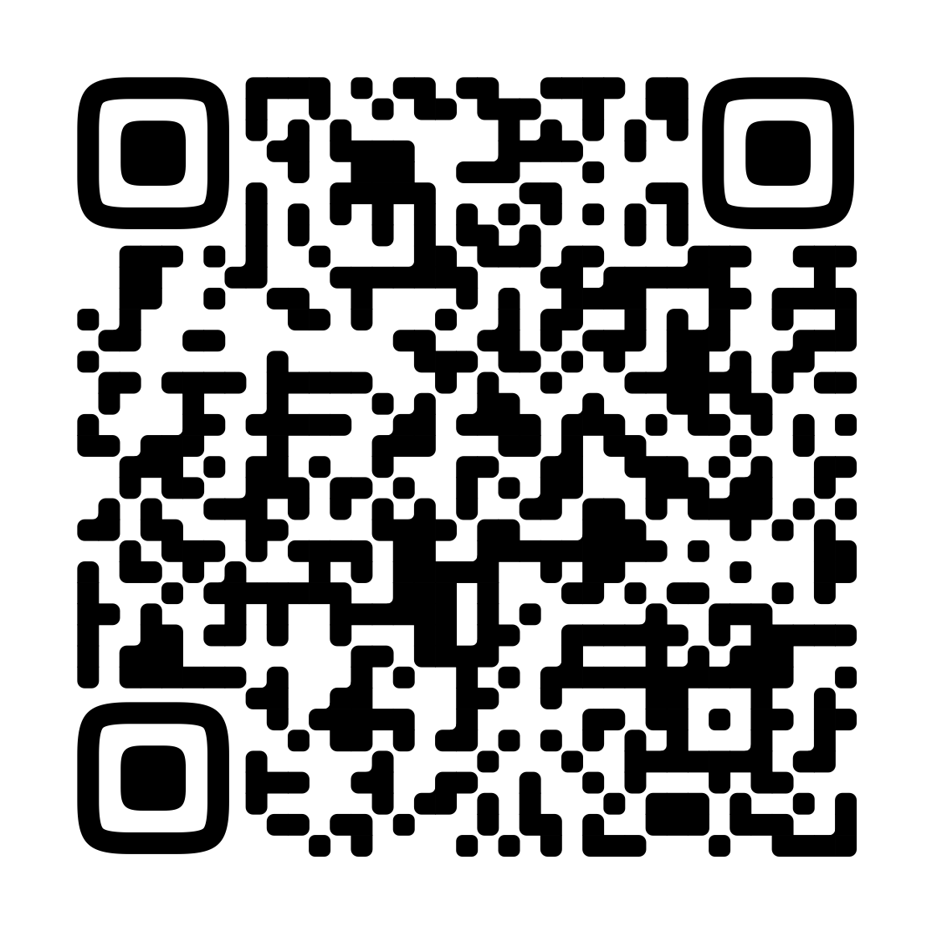
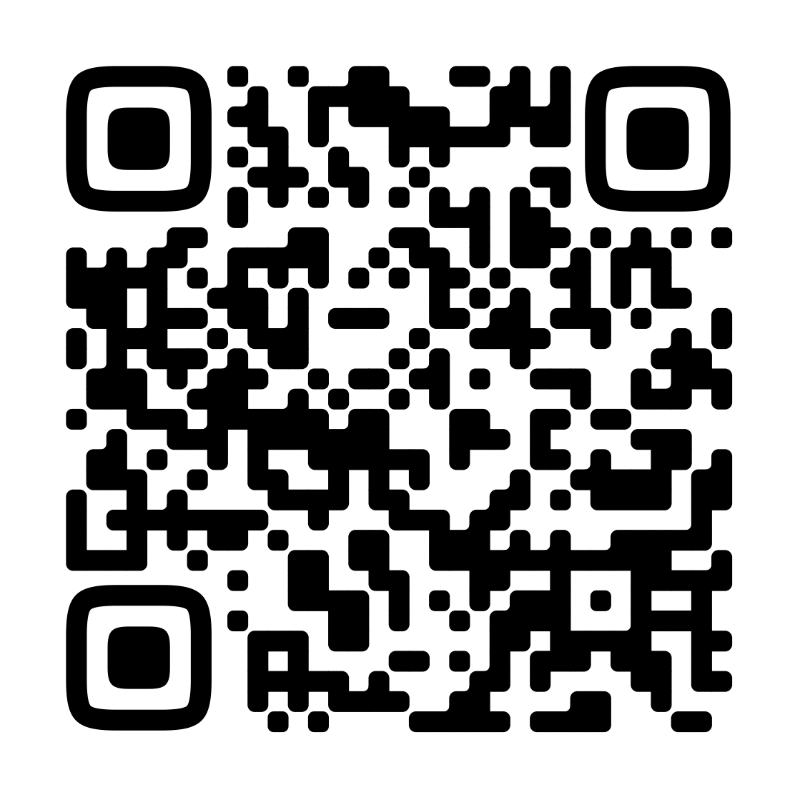
Спасибо за внимание
Приходите за рефералками)
Личный телеграм
Оцени выступление
Мой телеграм канал
t.me/drveles
docs.google.com/forms/
t.me/code_vasilii

